Slide 1
Родительское собрание
обучающихся 9-х классов
МАОУ СОШ №4
им. И.С. Черных г. Томска

Slide 2
Повестка собрания родителей IX классов
1. Информация о школе, сотрудниках, органах УО.
2. Годовой график учебы.
3. Что нового?
4. ГИА наступает!
5. Куда пойти учиться?
6. Разное; выступление специалистов
7. Собрания по классам

Slide 3
Администрация школы
должность | ФИО | каб., (эт.) | телефон
Директор | Зятнин Владимир Иванович | №1, (II) | 26-53-46 (приемная)
Зам. дир. по 9-11 классам | Шмакова Светлана Николаевна | №310, (III) | 26-44-68
Зам. дир. по восп. работе | Галкина Наталия Владимировна | №211, (II) | 26-39-18
Социальный педагог | Агеева Ольга Николаевна | №211, (II) | 26-39-18
Зам. дир. по НМР Зав. кафедрой ГЛЦ | Киреева Оксана Викторовна Филиппова Елена Викторовна | №407, (IV) № 407, (IV) | 44-15-92
Зав. кафедрой ЕНЦ | Широкова Анна Дорофеевна | №208, (II) | 44-14-07
Зав. кафедрой ГЛЦ | Филиппова Елена Викторовна | №407, (IV) | 44-15-92
Советники дир. по воспитанию | Гончаров Максим Сергеевич Разумова Алина Алексеевна | №211, (II) | 26-39-18

Slide 4
Органы управления образования
 | адрес | телефон | ФИО
Комитет по общему образованию департамента образования г.Томска | ул.Шевченко, 41а | приёмная 90-99-96 | Назарова Ольга Ивановна
Департамент образования г.Томска | ул.Шевченко, 41а | приёмная 90-99-44 | Савенков Максим Георгиевич
Департамент общего образования Томской области | ул.Ленина, 111 | приёмная 51-25-30 | Грабцевич Ирина Борисовна
МБУ ПМПК г.Томска | ул.Киевская, 86 | приёмная 43-58-51 | Степанова Ольга Игоревна

Slide 5
Годовой календарный учебный график
1 четверть: 1 сентября – 28 октября (9 недель)
осенние каникулы: 29 октября – 6 ноября (9 дней)
2 четверть: 7 ноября – 27 декабря ( 7 недель)
зимние каникулы: 28 декабря – 8 января (12 дней)
3 четверть: 9 января – 17 марта ( 10 недель)
весенние каникулы: 18 марта – 28 марта (11 дней)
4 четверть: 29 марта – 25 мая ( 8 недель)
До начала ГИА (24.05) – педагогический совет по допуску
Последний звонок для выпускников 9, 11 классов – 25 мая
(Для 9-х в 13.30 на улице)
Вручение аттестатов 28.06
С 28.06 по 30.06 – набор в 10-й класс

Slide 6
Основные сокращения:
ГИА – государственная итоговая аттестация (для всех выпускников)
ОГЭ – основной государственный экзамен – для всех, кто допущен к ГИА
ГВЭ – государственный выпускной экзамен (дети с ОВЗ – ограниченными возможностями здоровья, только подтвержденные документально!!!)

Slide 7
ГИА в форме ОГЭ
ШКОЛА
ОБЯЗАТЕЛЬНЫХ ПРЕДМЕТОВ 4
ПО ВЫБОРУ ВЫПУСКНИКА
без «неудов.»
по всем предметам
учебного плана
предметы
русский язык
математика
9 кл.
экз.
Математика=Алг+геом+экз
5
4
ин.яз.
химия
физика
Сентябрь решает все!!! нет атте стата!!!
лит-ра
история
география
русский язык
4
4
биология
обществозн.
ИКТ
3 экз
ВСЕ
экзамены
не ниже
порога
Иные
формы
(ГВЭ)
Дети
с особыми
нуждами
Не более 2
экзаменов
ниже
порога
не сдал
4
4
физ-ра ОБЖ, ОСЛ искусство черчение – нет в перечне!!!
АТТЕСТАТ
пересдать
в дополнительные
дни (июнь)
сдал

Slide 8
Расписание экзаменов
Основной период ОГЭ 2023
24 мая (среда) – история, физика, биология
25 мая (четверг) - ПОСЛЕДНИЙ ЗВОНОК!!!
30 мая (вторник) – химия, информатика, география, обществознание
2 июня (пятница) – иностранные языки (английский)
6 июня (вторник) – русский язык (ОГЭ и ГВЭ)
9 июня (пятница) – математика (ОГЭ и ГВЭ)
14 июня (среда) - литература, информатика, география
17 июня (суббота) - химия

Slide 9
Полезные ссылки
--273-фз.рф.-
school4.tomsk.ru
coko.tomsk.ru
edu.tomsk.gov.ru
Интернетурок
fipi.ru

Slide 10
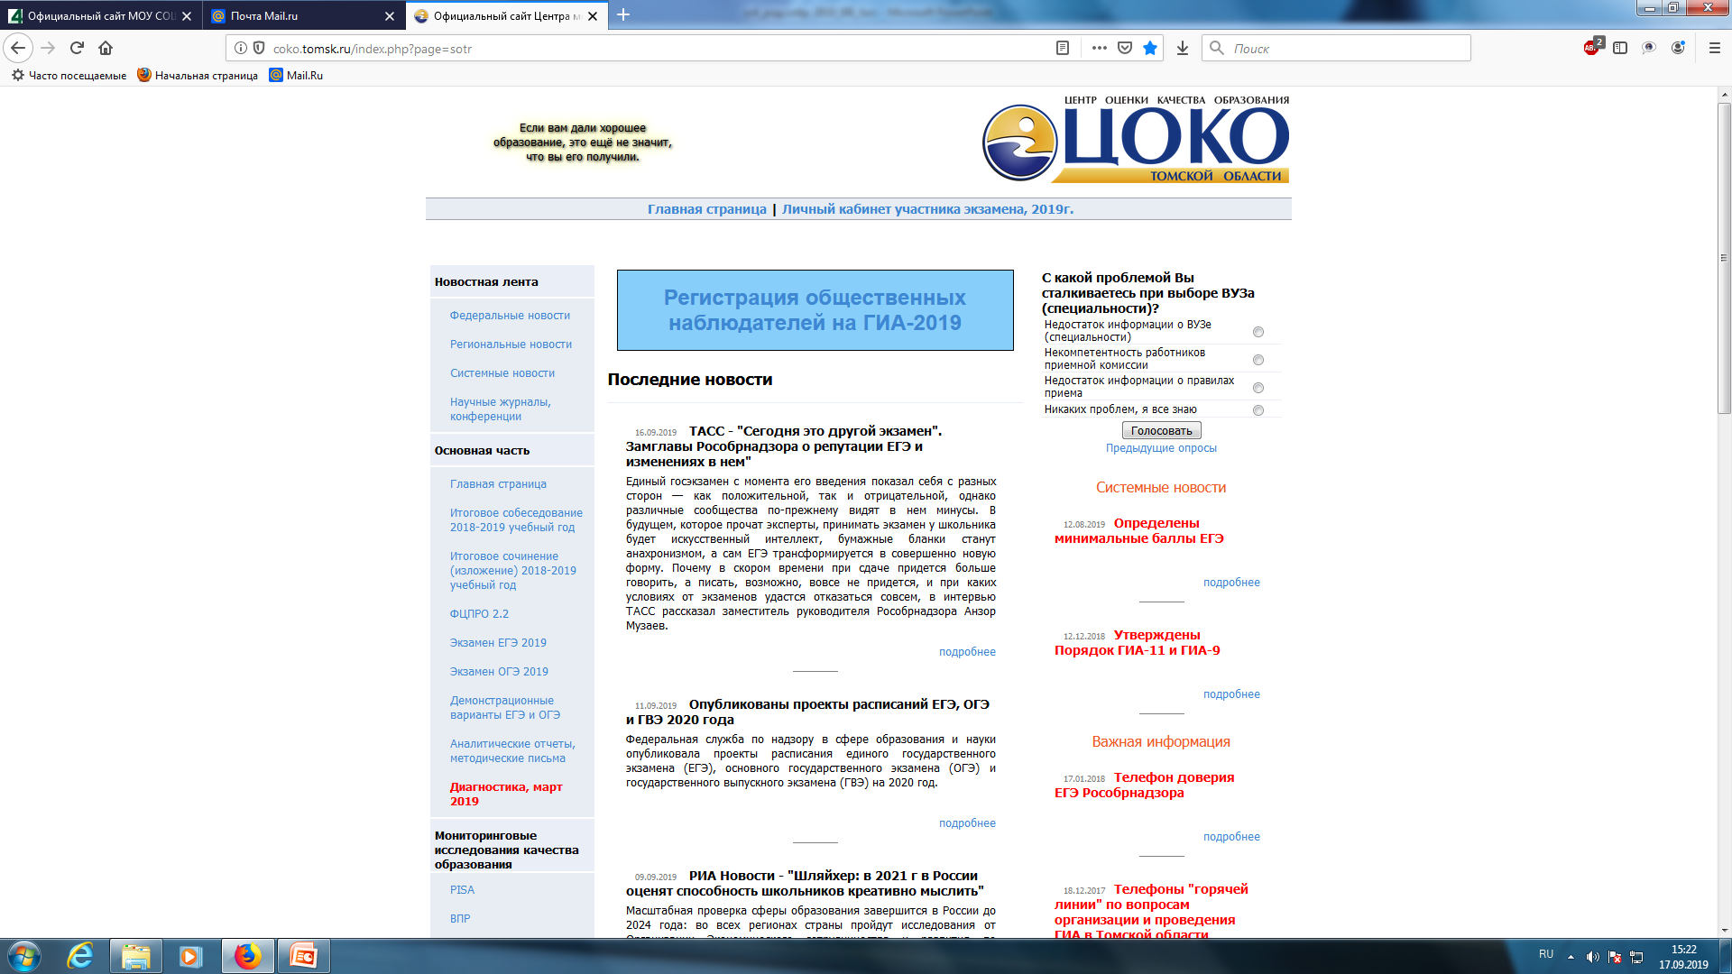

Slide 11
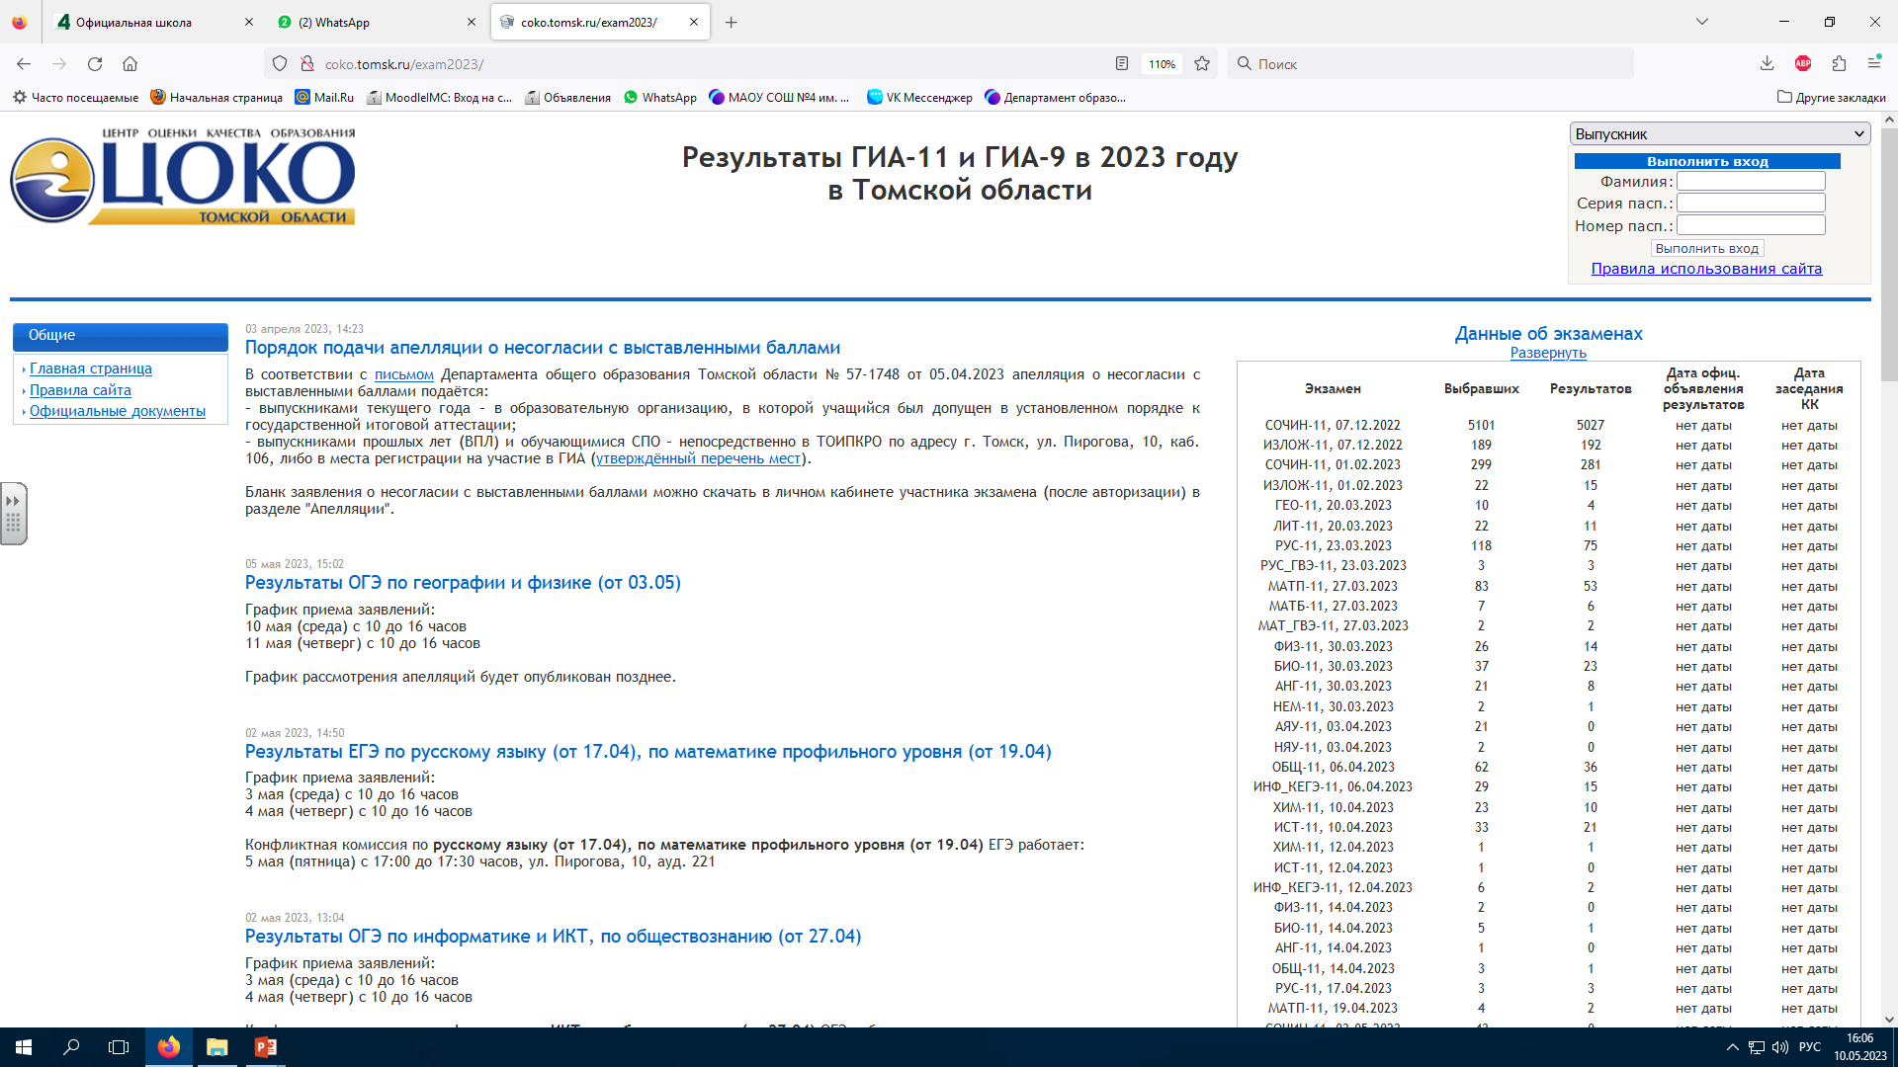

Slide 12
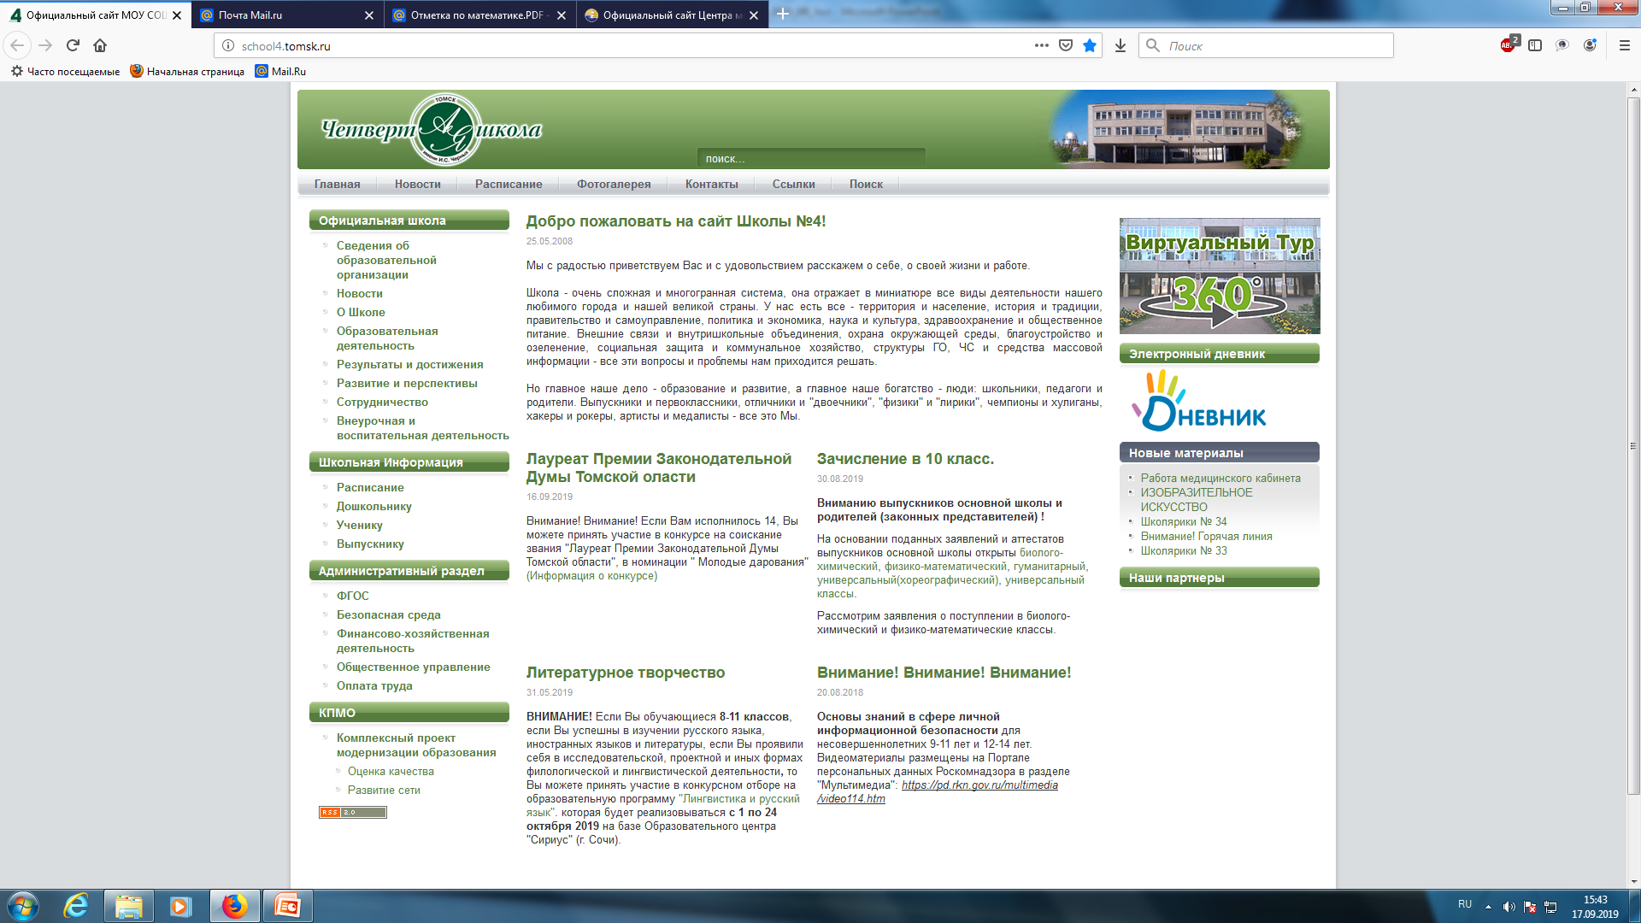
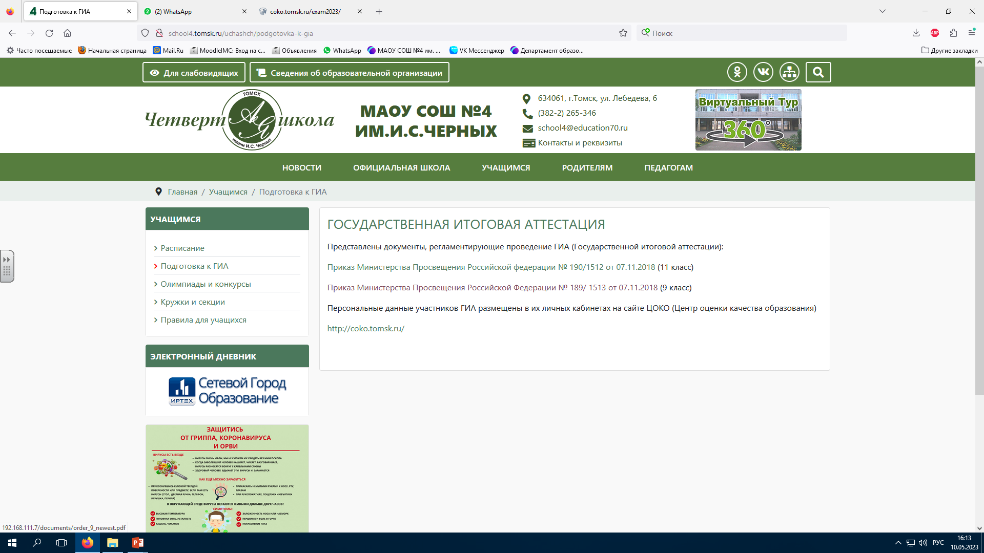
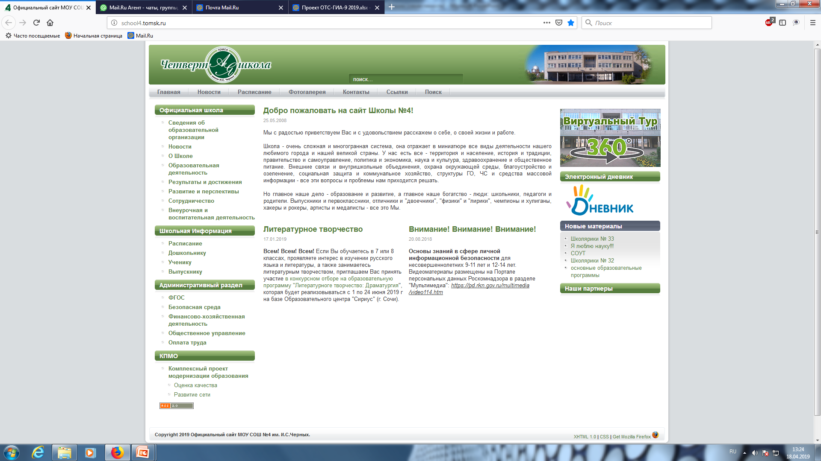
Основной государственный экзамен - 2018
В данном разделе представлены документы, определяющие содержание контрольных измерительных материалов основного государственного экзамена 2018 года:
кодификаторы элементов содержания и требований к уровню подготовки обучающихся, освоивших основные общеобразовательные программы основного общего образования;
спецификации контрольных измерительных материалов для проведения основного государственного экзамена по общеобразовательным предметам обучающихся, освоивших основные общеобразовательные программы основного общего образования;
демонстрационные варианты контрольных измерительных материалов для проведения основного государственного экзамена по общеобразовательным предметам обучающихся, освоивших основные общеобразовательные программы основного общего образования.

Slide 13
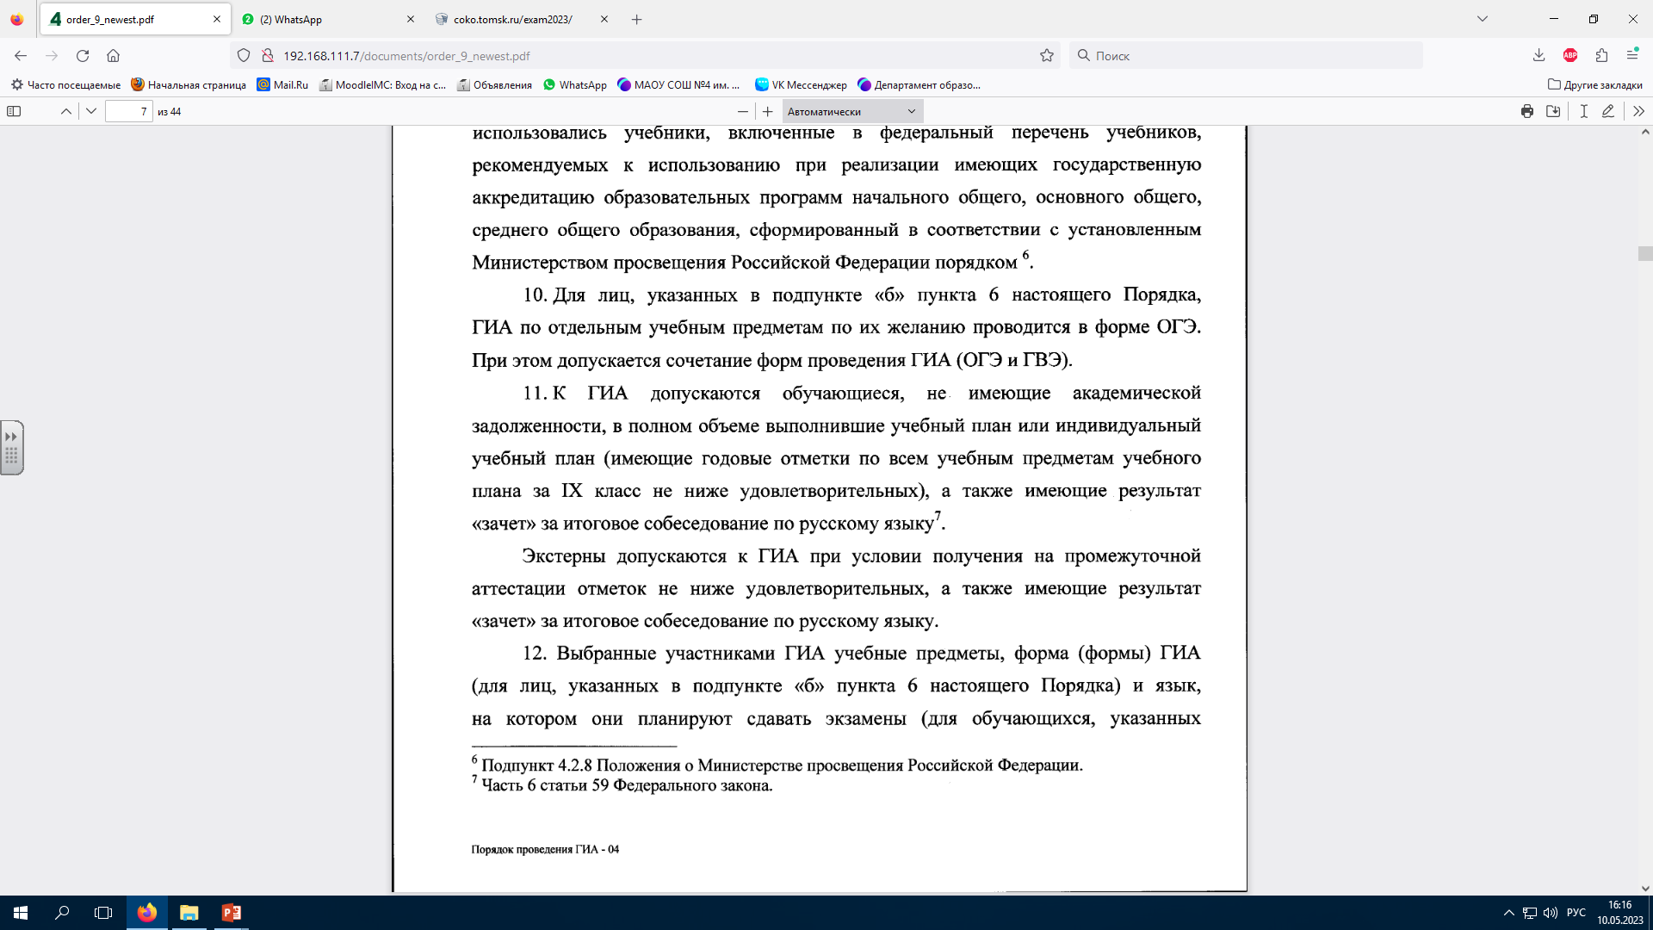
Основные положения ГИА-9
Notes:
Формы, предметы ГИА-9.
На получение аттестата об основном общем образовании влияют только результаты экзаменов по математике и русскому языку. Результаты ОГЭ по предметам по выбору могут быть использованы при организации отбора в профильные 10-е классы.
Итоговые отметки за 9 класс по русскому языку и математике определяются как среднее арифметическое годовых и экзаменационных отметок выпускника и выставляются в аттестат целыми числами в соответствии с правилами математического округления.
Итоговые отметки за 9 класс по другим учебным предметам выставляются на основе годовой отметки выпускника за 9 класс.
Допускаются к ГИА обучающиеся, не имеющие академической задолженности и в полном объеме выполнившие учебный план или индивидуальный учебный план (имеющие годовые отметки по всем учебным предметам учебного плана за IX класс не ниже удовлетворительных).
Обучающиеся, освоившие образовательную программу основного общего образования в форме самообразования или семейного образования, либо обучавшиеся по не имеющей государственной аккредитации образовательной программе основного общего образования, вправе пройти экстерном ГИА в организации, осуществляющей образовательную деятельность по имеющей государственную аккредитацию образовательной программе основного общего образования, в формах, устанавливаемых настоящим Порядком . Указанные обучающиеся допускаются к ГИА при условии получения ими отметок не ниже удовлетворительных на промежуточной аттестации. ОБРАТИТЬ внимание: учет обучающихся на семейном образовании – за МОУО, важно не потерять тех, кто должен проходить ГИА.
Досрочно ГИА в 9 кл. проводится для всех категорий обучающихся 9 кл., не имеющих возможности по уважительным причинам, подтвержденным документально, пройти ГИА в установленные сроки (2 ППЭ, 6 чел.)
Не прошедшие ГИА могут быть оставлены на повторное обучение (пока только проект приказа). 273-ФЗ (ч.6 ст.66): по согласию родителей (законных представителей) несовершеннолетнего обуч-ся, КДН и МОУО, обучающийся, достигший 15 лет, может оставить ОУ до получения основного общего образования. КДН +родители+МОУО не позднее чем в месячный срок принимают меры по продолжению обучения в иной форме и с согласия обуч-ся по его трудоустройству.
В день экзамена участнику ОГЭ запрещается иметь при себе средства связи, электронно-вычислительную технику, фото-, аудио- и видеоаппаратуру, справочные материалы, письменные заметки и иные средства хранения и передачи информации.

Slide 22
Чтобы получить аттестат нужно:
Получить положительные отметки за ОГЭ по всем 4 предметам. Результаты ОГЭ по предметам по выбору будут использованы при организации отбора в профильные 10-е классы.
ВАЖНО ЗНАТЬ!
Итоговые отметки за 9 класс по русскому языку и предметам по выбору определяются как среднее арифметическое годовых и экзаменационных отметок выпускника и выставляются в аттестат целыми числами в соответствии с правилами математического округления (5+4=9:2=4,5, т.е. 5 в аттестат).
Математика: среднее арифметическое годовых по алгебре, геометрии и экзаменационных отметок выпускника и выставляются в аттестат целыми числами в соответствии с правилами математического округления (4+4+5=13:3=4,33, т.е 4 в аттестат)
по другим учебным предметам выставляются на основе годовой отметки выпускника за 9 класс (некоторые – за 7-8)

Slide 23
ВАЖНО!!!
ОБОЗНАЧИТЬ ДЛЯ СЕБЯ ОБРАЗОВАТЕЛЬНЫЕ ПРИОРЕТЕТЫ, в т.ч. успешно сдать экзамены обязательные и 2 по выбору (в соответствии с профилем обучения)
ОПРЕДЕЛИТЬ СОБСТВЕННЫЕ ИНТЕРЕСЫ С УЧЕТОМ СВОИХ СПОСОБНОСТЕЙ И ВОЗМОЖНОСТЕЙ

Slide 24
Портфолио
комплект документов, представляющий совокупность сертифицированных и несертифицированных индивидуальных достижений обучающихся в разнообразных видах деятельности (учебной, творческой, социальной, коммуникативной и др.)
Портфолио оформляется по желанию выпускников основной школы и наряду с результатами государственной (итоговой) аттестации определяет их образовательный рейтинг.

Slide 25
Образовательный рейтинг
выпускников основной школы является основанием для зачисления в 10-е профильные классы / поступления в профильные образовательные организации.
Портфолио собирается
обучающимися и их родителями (законными представителями).
Хранение портфолио в течение учебного года обеспечивается обучающимися и их родителями (законными представителями).
Портфолио действительно в течение 1 года

Slide 26
Структура портфолио
Портфолио состоит из 3 разделов:
- 1 раздел – «Общая информация»;
- 2 раздел – «Официальные документы» (копии);
- 3 раздел – «Отзывы и рекомендации»
оформляется по заявленному выпускником профилю (профилям)

Slide 27
Сводная итоговая ведомость портфолио
заполняется классным руководителем по материалам, представленным обучающимися с выставлением итогового балла образовательного рейтинга выпускника основной школы на бланке установленного образца.
подписывается заместителем директора по УВР, после этого – директором!!!
Обязательно для профиля!!!

Slide 28
Куда пойти учиться?
МАОУ СОШ №4
Профильное обучение:
Естественно-научный профиль (А): физика-5 ч, химия – 4 ч, биология – 4 ч, 1 ч – формируемая часть
Технологический профиль (Б):
Инженерный (Физико-математический): Математика – 8 ч, физика – 6 ч, информатика – 2 ч, 2 ч – формируемая часть
- Информационно-технологический : Математика – 8 ч, информатика – 4 ч, физика – 3 ч; 1 ч – формируемая часть
Гуманитарный профиль (В): иностранный язык – 5 ч, история – 4 ч, обществознание – 4 часа, 4 ч – формируемая часть
Универсальный профиль
Другие ОО, в т.ч. системы профобразования

Slide 29
МАОУ СОШ №4
Социально-экономический (?): Математика – 8 ч, обществознание – 4 ч, география – 3 ч, 3 ч – формируемая часть
Универсальный профиль (Г): обществознание – 4 ч, география – 3 ч; увеличено на 1 час изучение химии, биологии, ФК и ОБЖ, 1 ч – формируемая часть
*Математика – Алгебра и начала мат.анализа (2ч), Геометрия (2 ч), Вероятность и статистика (1 ч)
**Русский язык – 2 ч, Литература – 3 ч
За 2 года не менее 2170 ч и не более 2516 ч (не более 37 часов обязательной учебной нагрузки в соответствии с СанПиН)

Slide 30
На что ориентированы предлагаемые профили?
Естественно-научный – медицина, биотехнологии, химическое производство…
Технологический – производственная, информационная, инженерная сфера
Гуманитарный – педагогика, психология, общественные отношения и др.
Социально-экономический – социальная сфера, финансы, экономика, обработка информации…
Универсальный – для обучающихся, чей выбор «не вписывается» в предложенные рамки, ОО самостоятельно определяет 2 учебных предмета, изучаемых на углубленном уровне
Можно получать образования в других образовательных организациях, в т.ч. системы среднего профессионального образования

Slide 32
Забота о здоровье ребенка – долг родителей!
Увеличилось количество обращений в медкабинет учащихся с признаками простудных заболеваний.
Дети должны здоровыми приходить в школу!!!
При первых признаках заболевания: температура, недомогание, боль в горле и др. – необходимо оставить ребенка дома и вызвать врача.

Slide 33
Правила поведения в лесу в пожароопасный период

Slide 34
В пожароопасный сезон в лесу запрещается:
пользоваться открытым огнем;
заправлять горючим баки двигателей, использовать неисправные машины, курить или пользоваться открытым огнем вблизи машин, заправляемых горючим;
оставлять бутылки или осколки стекла, так как они способны сработать как зажигательные линзы;
выжигать траву под деревьями, на лесных полянах, прогалинах, а также стерню на полях, в лесу;
разводить костры в хвойных молодняках, на торфяниках, лесосеках, в местах с сухой травой, под кронами деревьев, а также на участках поврежденного леса.

Slide 35
Если вы оказались вблизи очага пожара в лесу
Выходите на дорогу или просеку, широкую поляну, к берегу реки или водоема, в поле.
Выходите из опасной зоны быстро, перпендикулярно к направлению движения огня.
Дышите воздухом возле земли-там он менее задымлен, рот и нос прикройте любой частью одежды.
После выхода из зоны пожара сообщите о месте, размерах и характере пожара в службу пожаротушения по телефону 01 с сот.010

Slide 37
Если вы оказались в зоне возможного половодья или наводнения
Отключите электричество, газ, погасите котлы и печи, возьмите с собой самые необходимые вещи, документы, небольшой запас продовольствия и направляетесь к месту сбора. Указанному по радио или телевиденью, для дальнейшей эвакуации.
При невозможности покинуть затопленную зону ожидайте помощи на крышах зданий, подавая сигналы. Не влезайте на малые деревья, столбы и т.п.- поток может их подмыть и свалить.
Когда к вам подошла спасательная лодка, садитесь в неё спокойно по одному.

Slide 38
Сигнал оповещения населения о чрезвычайной ситуации
Сигнал «Внимание всем» (включение сирен на предприятиях в режиме прерывистого звучания на одну - две минуты);
«Набатный» звон колоколов, размещенных на соборах и храмах, с последующей речевой информацией.
Услышав сирену, звон колоколов, необходимо включить городскую радиосеть, телевизионные приемники и прослушать информацию, передаваемую ГУ МЧС России по Томской области. Всем, услышавшим информацию, необходимо передать ее соседям.

Slide 39
До которого времени можно гулять на улице?
Напоминаем!!! Школьная территория открыта для посещения с 07:00 до 22:00.
Что говорит Закон:
На территории России действует Федеральный Закон № 71-ФЗ от 28.04.2009 г. «Об основных гарантиях прав ребенка в РФ». В нем введен своеобразный «детский комендантский час» и детям до 18 лет запрещено гулять на улице и появляться в общественных местах без сопровождения взрослых в ночное время с 22-00 до 6-00. Если ребенок оказался на улице после вышеуказанного времени, родителей могут оштрафовать за это на сумму от 300 до 50 тысяч рублей.

Slide 41
Статья 7.27 КоАП РФ.
Мелкое хищение влечет наложение административного штрафа в размере до пятикратной стоимости похищенного имущества, но не менее одной тысячи рублей, либо административный арест на срок до пятнадцати суток, либо обязательные работы на срок до пятидесяти часов.

Slide 42
Последствия правонарушений
Привод в полицию
Приглашение на заседание комиссии по делам несовершеннолетних с родителями.
Комиссия назначает административную ответственность за мелкое хищение по ст. 7.27 КоАП.
Постановка на учет в ПДН, в КДН или ВШУ

Slide 43
Нецензурная брань — часть лексики русского языка, содержащая непристойные, грубые, вульгарные выражения. Эта часть лексики широко используется в речи представителей так называемого «социального дна» — людей, склонных к асоциальному поведению.

Slide 44
Одна из разновидностей нецензурной брани в России – русский мат.
Это выражения, осуждаемые общественностью, которые главным образом оскорбляют собеседника, принижают его достоинство.
Смысловые категории нецензурной брани (мата):
слова, обозначающие половые органы или половой акт;
эти же слова, измененные и адресованные человеку;
слова из обычной речи, огрубленные специальным образом

Slide 45
Так можно ли ругаться матом в общественных местах, в т.ч. школе?
Ответ на этот вопрос очевиден — конечно нет!
Во-первых, с точки зрения морали, использование в речи нецензурной брани вряд ли будет характеризовать индивида с положительной стороны.
Во-вторых, за это деяние предусмотрена ответственность.

Slide 46
Кодекс об административных правонарушениях (КоАП) классифицирует нецензурную лексику (мат) как
мелкое хулиганство.

Slide 47
Статья 20.1. КоАП РФ. Мелкое хулиганство
Мелкое хулиганство, то есть нарушение общественного порядка, выражающее явное неуважение к обществу, сопровождающееся нецензурной бранью в общественных местах, оскорбительным приставанием к гражданам, а равно уничтожением или повреждением чужого имущества, влечет наложение административного штрафа в размере от 500 до 1000 тысячи рублей или административный арест на срок до пятнадцати суток.
Те же действия, сопряженные с неповиновением законному требованию представителя власти либо иного лица, исполняющего обязанности по охране общественного порядка или пресекающего нарушение общественного порядка, влекут наложение административного штрафа в размере от 1000 до 2 500 рублей или административный арест на срок до пятнадцати суток.

Slide 49
ФЗ № 273-ФЗ от 29.12.2012 «Об образовании в РФ» Основные понятия:
1) образование - единый целенаправленный процесс воспитания и обучения, являющийся общественно значимым благом и осуществляемый в интересах человека, семьи, общества и государства, а также совокупность приобретаемых знаний, умений, навыков, ценностных установок, опыта деятельности и компетенции определенных объема и сложности в целях интеллектуального, духовно-нравственного, творческого, физического и (или) профессионального развития человека, удовлетворения его образовательных потребностей и интересов;
2) воспитание - деятельность, направленная на развитие личности, создание условий для самоопределения и социализации обучающегося на основе социокультурных, духовно-нравственных ценностей и принятых в обществе правил и норм поведения в интересах человека, семьи, общества и государства;
3) обучение - целенаправленный процесс организации деятельности обучающихся по овладению знаниями, умениями, навыками и компетенцией, приобретению опыта деятельности, развитию способностей, приобретению опыта применения знаний в повседневной жизни и формированию у обучающихся мотивации получения образования в течение всей жизни;

Slide 50
ФЗ № 273-ФЗ от 29.12.2012 «Об образовании в РФ»
Ст.33 – определение понятия «обучающиеся»
Ст.34 – основные права обучающихся и меры их социальной поддержки и стимулирования
Ст.41 – охрана здоровья обучающихся
Ст.43 – обязанности и ответственность обучающихся
Ст.44 – права, обязанности и ответственность… родителей
Ст.48 – обязанности и ответственность педработников
Ст.58 – промежуточная аттестация обучающихся
Ст.59 – итоговая аттестация обучающихся
Ст.61 – прекращение образовательных отношений

Slide 51
Статья 43. Обязанности и ответственность обучающихся
1. Обучающиеся обязаны:
1) добросовестно осваивать образовательную программу, выполнять индивидуальный учебный план, в том числе посещать предусмотренные учебным планом или индивидуальным учебным планом учебные занятия, осуществлять самостоятельную подготовку к занятиям, выполнять задания, данные педагогическими работниками в рамках образовательной программы;
2) выполнять требования устава организации, осуществляющей образовательную деятельность, правил внутреннего распорядка, правил проживания в общежитиях и интернатах и иных локальных нормативных актов по вопросам организации и осуществления образовательной деятельности;

Slide 52
Статья 43. Обязанности и ответственность обучающихся
3) заботиться о сохранении и об укреплении своего здоровья, стремиться к нравственному, духовному и физическому развитию и самосовершенствованию;
4) уважать честь и достоинство других обучающихся и работников организации, осуществляющей образовательную деятельность, не создавать препятствий для получения образования другими обучающимися;
5) бережно относиться к имуществу организации, осуществляющей образовательную деятельность.

Slide 53
Статья 44. Права, обязанности и ответственность в сфере образования родителей
1. Родители (законные представители) несовершеннолетних обучающихся имеют преимущественное право на обучение и воспитание детей перед всеми другими лицами. Они обязаны заложить основы физического, нравственного и интеллектуального развития личности ребенка.
2. Органы государственной власти и органы местного самоуправления, образовательные организации оказывают помощь родителям (законным представителям) несовершеннолетних обучающихся в воспитании детей, охране и укреплении их физического и психического здоровья, развитии индивидуальных способностей и необходимой коррекции нарушений их развития.

